Slide 1



TRƯỜNG TIỂU HỌC HOÀNG QUẾ
CHÀO MỪNG QUÝ THẦY CÔ
VỀ DỰ GIỜ THĂM LỚP
Môn Toán lớp 3D
BÀI 12: BẢNG NHÂN 9 (T2)

Slide 3
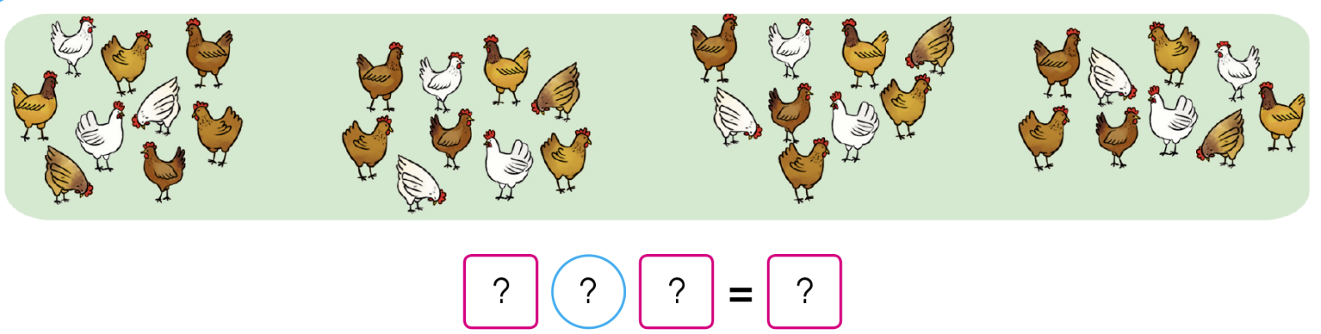
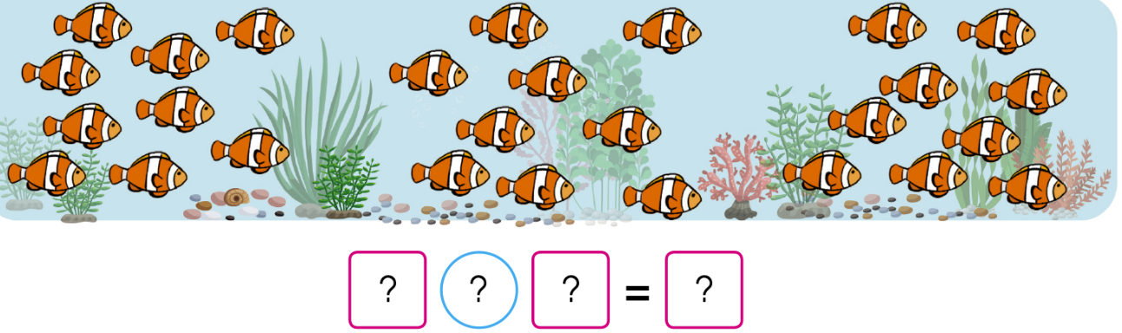
Thứ hai ngày 2 tháng 10 năm 2023
TOÁN
Bài 12: BẢNG NHÂN 9 (T2)
3
Nêu phép nhân thích hợp với mỗi tranh vẽ.
9
x
4
36
9
x
3
27

Slide 4
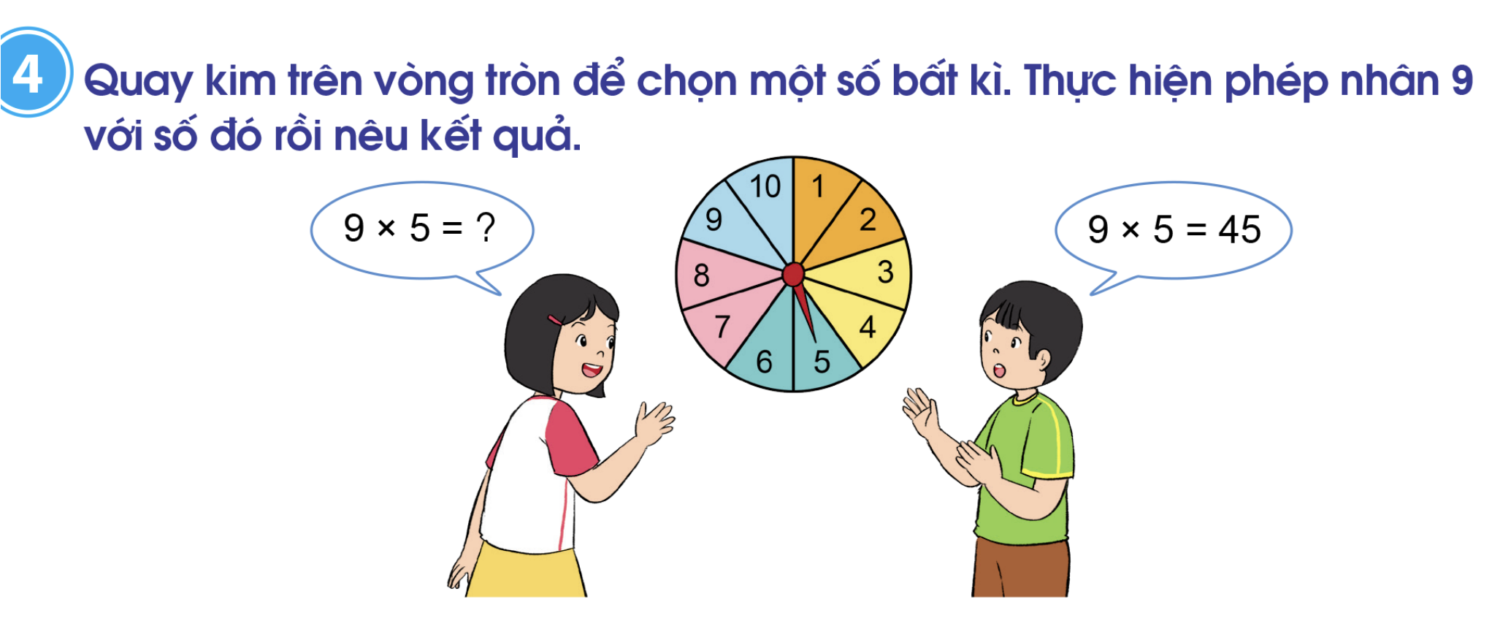
Thứ hai ngày 2 tháng 10 năm 2023
TOÁN
Bài 12: BẢNG NHÂN 9 (T2)
4
Quay kim trên vòng tròn để chọn một số bất kì. Thực hiện phép nhân 9 với số đó rồi nêu kết quả.
9 x 7 = 63
9 x 1 = 9
?
?
9 x 5 =?
9 x 3 = 27
?
9 x 8 = 72
9 x 4 = 46
?
?
9 x 9 = 81
9 x 2 = 18
?
?
?
9 x 10 = 90
9 x 6 = 54
?
?

Slide 5
Thứ hai ngày 2 tháng 10 năm 2023
TOÁN
Bài 12: BẢNG NHÂN 9 (T2)
5
a) Mỗi chiếc bánh ngọt được trang trí bởi 9 quả dâu tây. Hỏi để trang trí 10 chiếc bánh như thế cần bao nhiêu quả dâu tây?
Bài giải
Số quả dâu tây để trang trí 10 chiếc bánh là:
9 x 10 = 90 (quả)
Đáp số: 90 quả
b) Kể một tình huống thực tế sử dụng phép nhân trong bảng nhân 9.

Slide 6




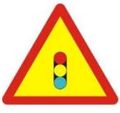
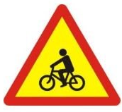



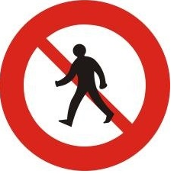
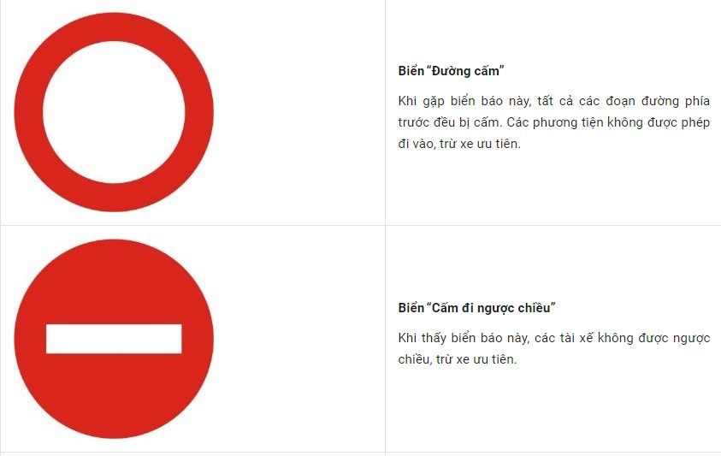






Thứ hai ngày 2 tháng 10 năm 2023
TOÁN
Trò chơi: CHẤP HÀNH LUẬT LỆ GIAO THÔNG
Đường
hai chiều
Giao nhau với
đường ưu tiên
Có trẻ em
đi qua
Có đường dành
cho người đi bộ
Giao nhau với
đường có đèn đỏ
Có đường dành
cho người đi xe đạp
Cấm ô tô
Cấm xe máy
Cấm xe đạp
Cấm người đi bộ
Đường cấm
Các loại xe
Cấm đi ngược chiều
Hướng đi trái
phải theo
Hướng đi thẳng
phải theo
Hướng đi phải
phải theo
Chỉ được rẽ trái
hoặc phải
Chỉ được
rẽ trái
Chỉ được
rẽ phải

Slide 7

XIN CHÂN THÀNH CẢM ƠN
QUÝ THẦY CÔ GIÁO VÀ CÁC EM

